Slide 1








Slide 2






Slide 3

Notes:
Thiết kế: Hương Thảo – Zalo 0972115126

Slide 4






Học tiếp
3
1
2
Notes:
Bấm lần lượt từng lâu đài để tới đó

Slide 5
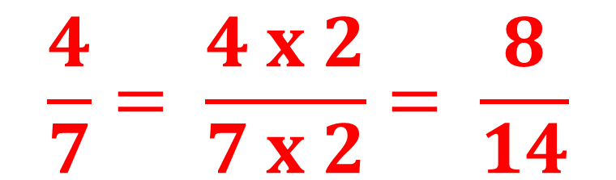
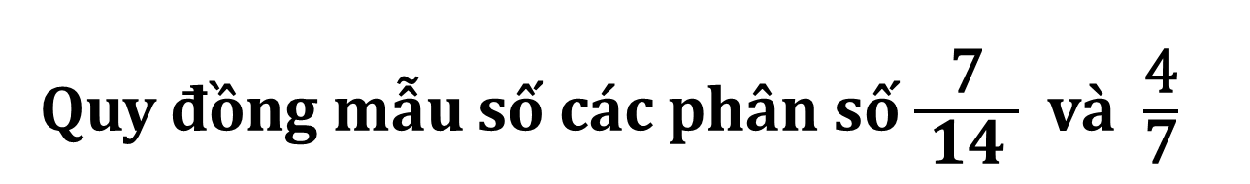
Quy đồng mẫu số các phân số $\frac{\text{7}}{ \text{14} }$ và $\frac{\text{4}}{\text{7}}$
$$\frac{4}{7}= \frac{4 x 2}{7 x 2}= \frac{8}{14}$$
Notes:
Bấm vào hoàng tử để trở về

Slide 6
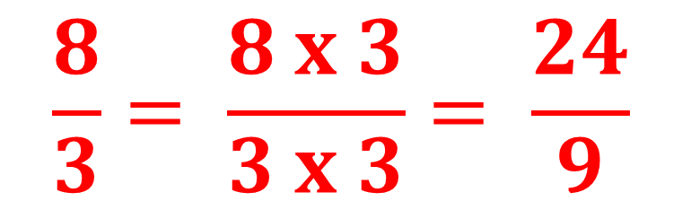
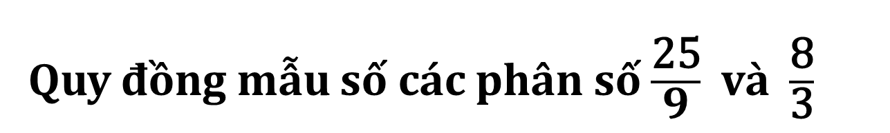
Quy đồng mẫu số các phân số $\frac{\text{25}}{ \text{9} }$ và $\frac{\text{8}}{\text{3}}$
$$\frac{8}{3}= \frac{8 x 3}{3 x 3}= \frac{24}{9}$$
Notes:
Bấm vào hoàng tử để trở về

Slide 7
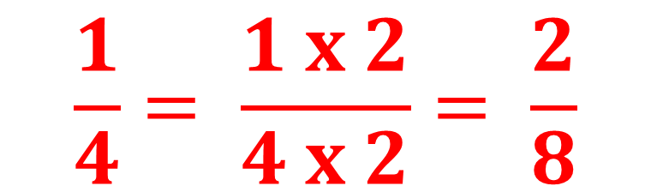
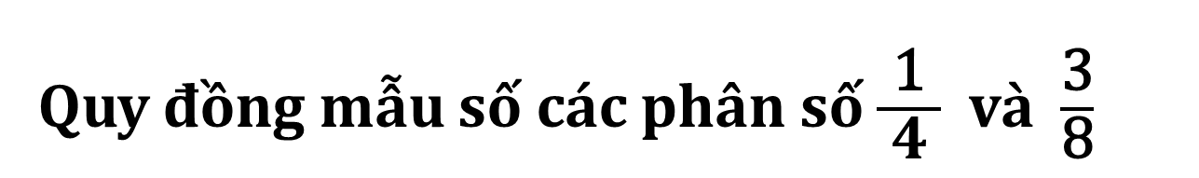
Quy đồng mẫu số các phân số $\frac{\text{1}}{ \text{4} }$ và $\frac{\text{3}}{\text{8}}$
$$\frac{1}{4}= \frac{1 x 2}{4 x 2}= \frac{2}{8}$$
Notes:
Bấm vào hoàng tử để trở về

Slide 8



Notes:
Thiết kế: Hương Thảo – Zalo 0972115126

Slide 9

Biết cách so sánh hai phân số cùng mẫu số.
Hiểu bản chất của phân số lớn hơn 1, bé hơn 1
So sánh được một phân số với 1.

Slide 10


Slide 11
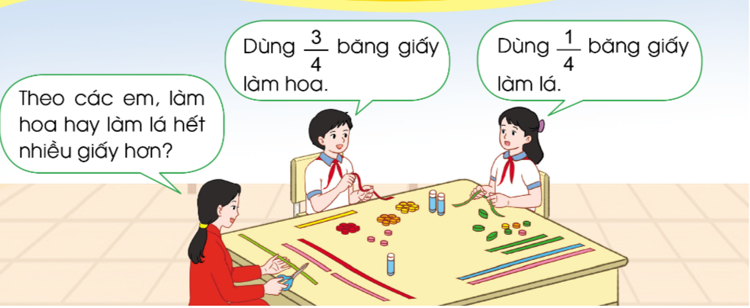
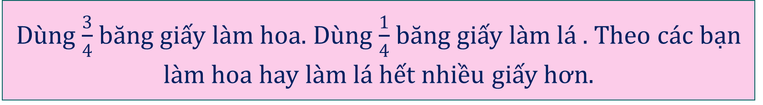
Dùng $\frac{3}{4}$ băng giấy làm hoa. Dùng $\frac{1}{4}$ băng giấy làm lá . Theo các bạn làm hoa hay làm lá hết nhiều giấy hơn.

Slide 12




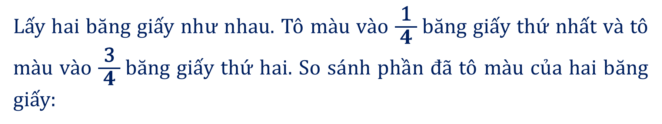

1. Ví dụ: So sánh hai phân số $\frac{\text{1}}{ \text{4} } và\frac{\text{3}}{ \text{4} }$
Lấy hai băng giấy như nhau. Tô màu vào $\frac{\text{1}}{ \text{4} }$băng giấy thứ nhất và tô màu vào $\frac{\text{3}}{ \text{4} }$băng giấy thứ hai. So sánh phần đã tô màu của hai băng giấy:
Như vậy: $\frac{1}{ 4}$ < $\frac{ 3}{4}$ hay $\frac{ 3}{4}>\frac{1}{ 4}$.

Slide 13

2. Cách so sánh hai phân số cùng mẫu số.
Trong hai phân số có cùng mẫu số:
Phân số nào có tử số bé hơn thì bé hơn.
Phân số nào có tử số lớn hơn thì lớn hơn.
Nếu tử số bằng nhau thì hai phân số đó bằng nhau.
Ví dụ: $\frac{2}{11}$ < $\frac{9}{11}$; $\frac{5 }{8}$ > $\frac{3}{8}$; $\frac{2}{3}$ = $\frac{2}{3}$

Slide 14



Slide 15
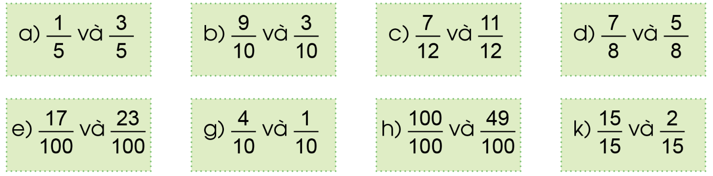
1. So sánh hai phân số
<
>
<
>
<
>
>
>

Slide 16
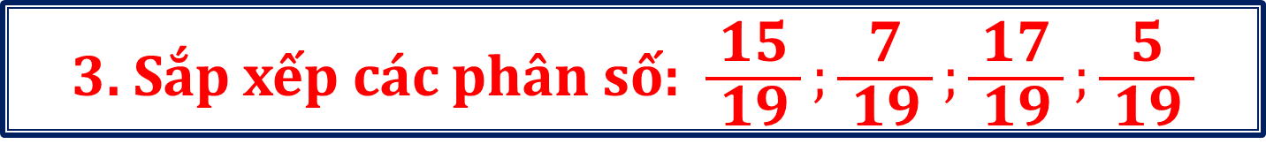


3. Sắp xếp các phân số: $\frac{\text{1}\text{5}}{ \text{19} };\frac{\text{7}}{ \text{19} };\frac{\text{17}}{ \text{19} };\frac{\text{5}}{ \text{19} }$
Theo thứ tự từ bé đến lớn.
b) Theo thứ tự từ lớn đến bé.
$$\frac{\text{5}}{ \text{19} };\frac{7}{ \text{19} };\frac{\text{1}5}{ \text{19} };\frac{\text{17}}{ \text{19} }$$
$$\frac{\text{17}}{ \text{19} };\frac{5}{ \text{19} };\frac{\text{7}}{ \text{19} };\frac{\text{5}}{ \text{19} }$$

Slide 17

Em có nhận xét gì về tử số và mẫu số của phân số $\frac{100}{100}$?
Phân số có tử số bằng mẫu số thì phân số đó bằng 1.

Slide 18


Slide 19


Cô dành $\frac{2}{5}$ diện tích bảng để viết và $\frac{3}{5}$ bảng để đặt tivi. Theo em phần viết và phần đặt ti vi phần nào lớn hơn?
Do $\frac{2}{5}$ < $\frac{3}{5}$ nên phần đặt ti vi lớn hơn.

Slide 20

Dặn dò

Slide 21


